Slide 1










قوانين الصف
درس اليوم: مقارنة الكسور العشرية
فيديو تعليمي
مراجعة الواجب
تدريبات
نشاط افتتاحي
قائمة الحضور
نجمة
اليوم
احرص على التعاون مع الجماعة
يد الله مع الجماعة

Slide 2
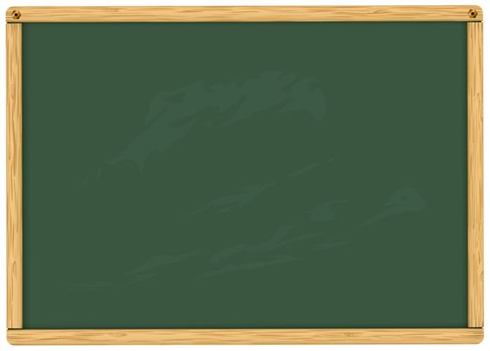





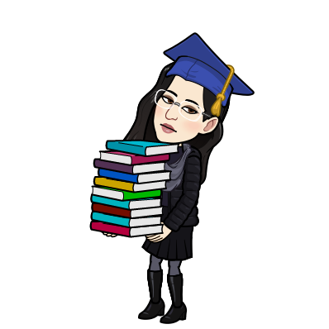


القوانين الصفية
احترام المعلمة والزميلات
عدم مقاطعة المعلمة عندما تتحدث
عدم فتح المايك
بدون إذن
احترام موعد الحصص
الأمانة وعدم الغش
الاهتمام بالواجبات
التركيز مع الشرح
إحضار الكتاب والقلم
استعدادا للحصة

Slide 3






الفكرة العامة
أهداف الفصل
المفردات
محتويات
درس اليوم
فيديو تعريفي
تــــدريبات الكتاب
أنشطة تفاعلية

Slide 4



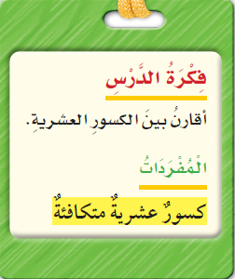
الفكرة العامة
المفردات

Slide 5
تشويقة

Slide 6
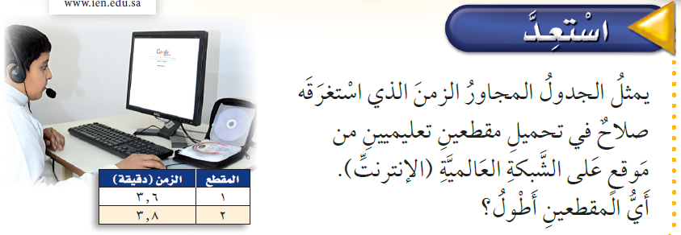
استعد

Slide 7

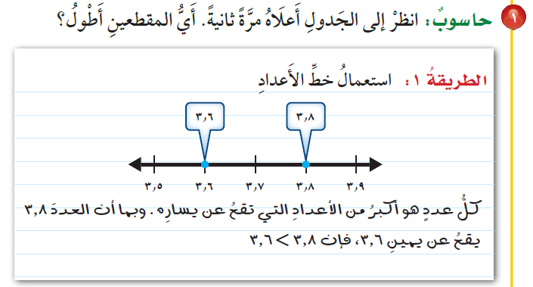
مثال

Slide 8
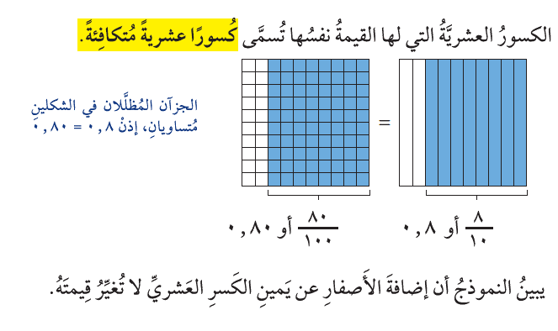
مفاهيم

Slide 9
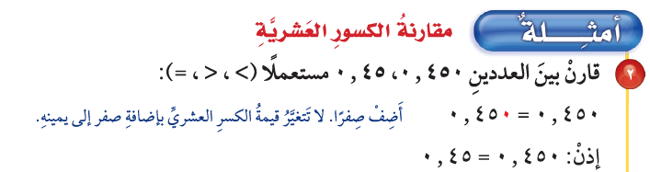
مثال

Slide 10
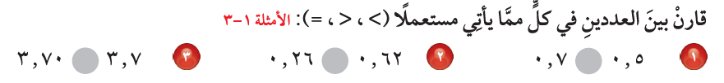
تدريبات

Slide 11
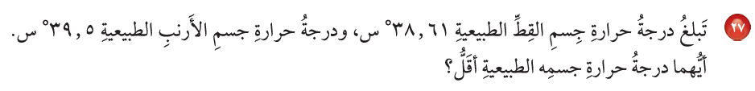


تقويم ختامي تفاعلي
أ) درجة حرارة القط أقل من درجة حرارة الأرنب
ب) درجة حرارة الأرنب أقل من درجة حرارة القط

Slide 12

الواجب

Slide 13


ختاماً
انطلق وحلق نحو النجاح
من لديه هدف لايهاب صعود الجبال
إعداد: هبة المزيد https://t.me/hebamaz

